Slide 1
DESARROLLO EN EQUIPO
Simulación desarrollo de un sistema en un equipo de trabajo.

Slide 2
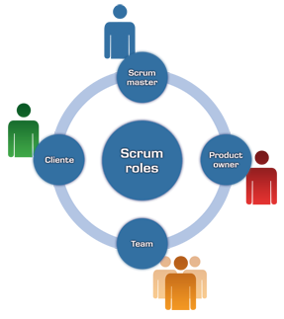
ROLES (Scrum)
Lider del Proyecto (scrum master, producto owner)
Integrador
Equipo de trabajo.(4 a 10)
Analista
Diseñadores.
Programadores.
Testers.
Documentadores

Slide 3


Creación del Proyecto

Slide 4

TAREAS
BACKLOG (producto backlog, sprint backlog)

Slide 5
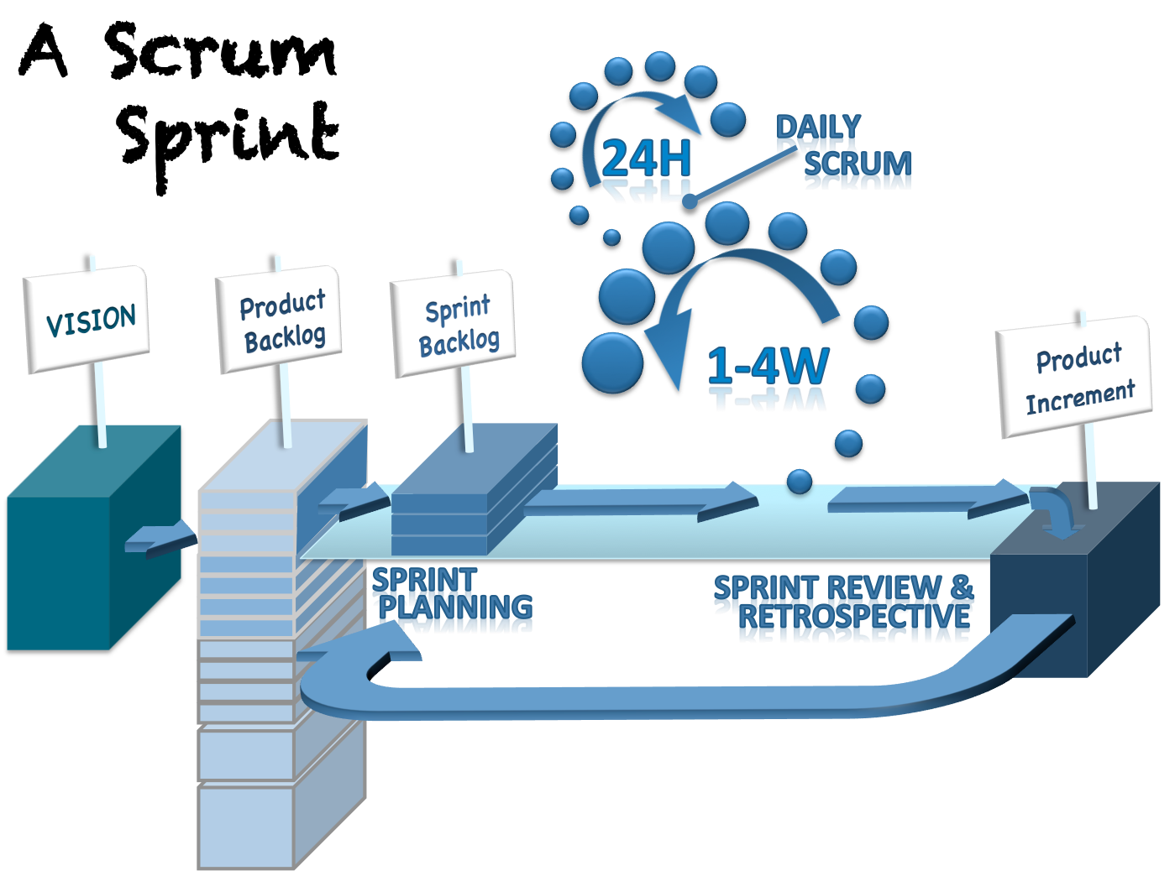
SPRINT

Slide 6
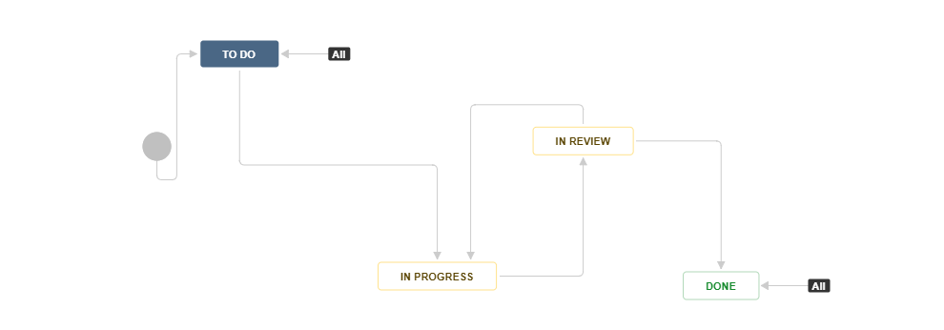
FLUJO DE TRABAJO
Creación de ramas.
Fetch
Push
Pull request
Review
Merge

Slide 7



CI / CD Integración de los trabajos

Slide 8
PREGUNTAS EJERCICIOS

